Slide 1

[ ]
수도권매립지 현황 파악 후
인사이트 도출
-데이터시각화를 중심으로-
데이터시각화 ㈜금4ab5ab6ab
글로벌경영학부 201702397 손범수
산업데이터사이언스학부 202084060 이준규
ICT공학부 202104328 정민석

Slide 2




수도권 매립지 현황 파악 후 인사이트 도출
00. 분석 단계: 결론
분석 종합
소각 장을 늘려야 한다는
결론 도출
시각화
□ 소각장의 위치 시각화
및
□ 소각의 장점 조사
시각화
□ 직매립 금지 + 반입량 초과 상황
소각 방법은 ?
□ 건설폐기물의 소각, 재활용, 매립 비율 파악
-> 상당히 적은 비율
시각화
□ 2000년 – 2020년 ▼ 이유? 정책
□ 건설폐기물 반입량 > 타 폐기물
크롤링
□ 반입 초과 및 종료
□ 건설폐기물 관심도 ▲
“수도권매립지”
이슈 파악
Notes:
먼저 8조의 결론을 먼저 말씀드리고자 하고, 결론을 향한 계단적인 방법을 먼저 설명드리겠습니다. 저희 조는 어떤 데이터를 분석하고 인사이트를 도출하고 싶던 도중 “수도권매립지＂이슈는

Slide 3






수도권 매립지 현황 파악 후 인사이트 도출
목차
EDA
탐색적 데이터 분석
및 시각화
분석 배경
주제선정
추가적인 문헌조사
결론
한계점

Slide 4
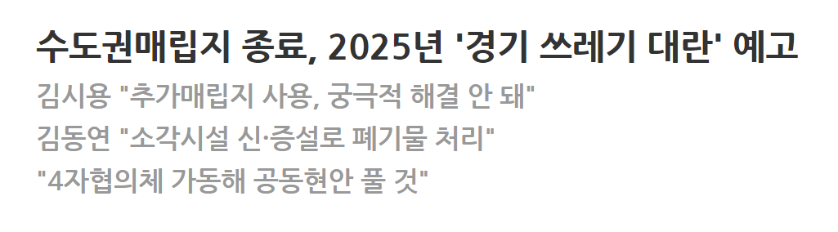
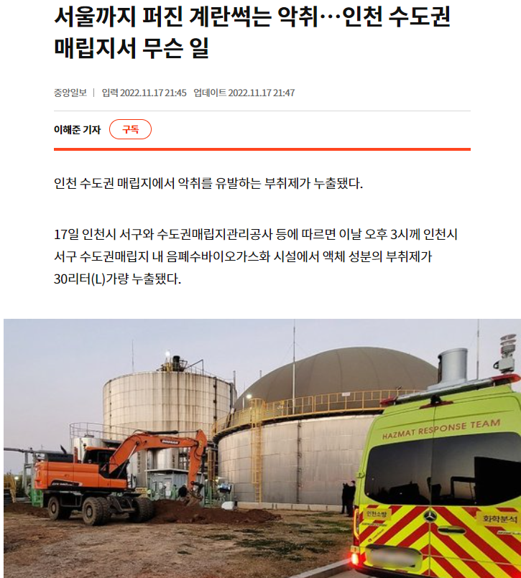
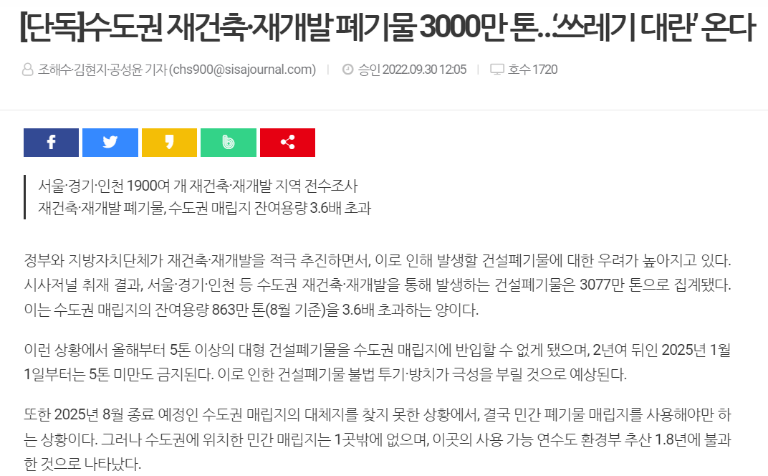
수도권 매립지 현황 파악 후 인사이트 도출
01. 분석배경
배경 소개
출처: 시사저널
출처: 뉴스토마토
출처: 중앙일보
재건축‧재개발 폐기물 수도권매립지 3.6배 초과
수도권 매립지에 따른 논의된 쓰레기 대란
수도권매립지 부취제 누출

Slide 5
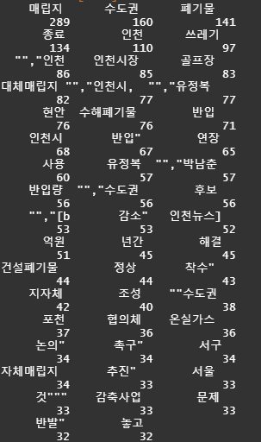
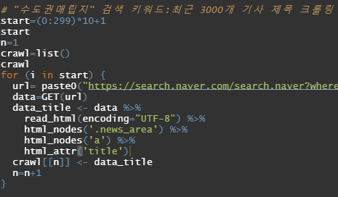

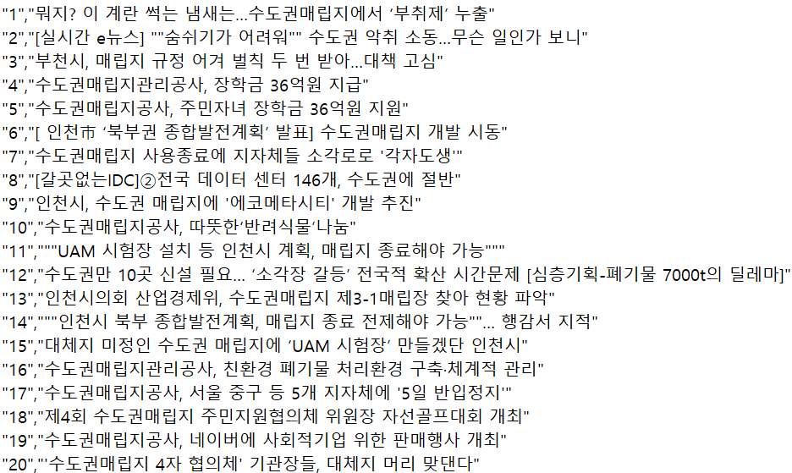
수도권 매립지 현황 파악 후 인사이트 도출
분석배경
-코드 설명
Notes:
첫째로, HTML 구조를 파악하고 각각의 해당 클래스와 태그를 GET함수를 통해 단계적으로 최근 3000개의 기사를 파싱을 하였습니다. (다음 슬라이드)이후 전처리를 통해 결측값을 지워주고 리스트 형태를 풀어주었습니다. (다음 슬라이드) 다음으로 exNouns 함수 이용 명사를 추출하여 빈도수를 추출한 이후에 워드클라우드로 나타내고자 하였습니다.

Slide 6

수도권 매립지 현황 파악 후 인사이트 도출
01. 분석배경
배경 소개
매립지 이슈 파악
- 2022.11.20기준 3000개 네이버 기사 크롤링 -
Notes:
최종적으로 네이버 뉴스 기사 제목 3000개를 통해 매립지의 최대 이슈를 파악한 결과입니다. 명사 키워드 중 종료, 인천, 반발이 가장 눈에 띄었고 인천이 자주 등장한 이유가 궁금하여 찾아본 결과 인천시는 수도권 매립지를 종류한다는 내용이였습니다. (다음으로 넘기기)

Slide 7
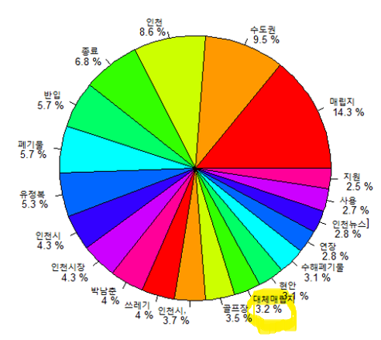
수도권 매립지 현황 파악 후 인사이트 도출
01. 분석배경
TOP 20 토픽
종료, 대체 매립지, 인천시 수도권매립지 종료
예정 파악
2. 대체매립지 필요 파악
Notes:
이후 조금 더 한눈에 들어올 수 있도록 PIE CHART를 통해 상위 20개의 명사를 추출해보았습니다. 한 눈에 보기에도 수도권, 인천을 제외하고 종료, 대체매립지, 연장 등의 명사 단어가 눈에 띄어 현재 수도권 매립지 한계로 쓰레기 대란에 대한 문제에 직면할 수 있고 대체 매립지가 필요하다는 것이 분명하다고 생각했습니다.

Slide 8

02. 주제선정
수도권매립지 초과 및 종료에 따른
쓰레기 대란을 막기 위해 대체매립지 생각해보기
Notes:
따라서 저희는 이슈를 해결해보고자 수도권매립지 초과 및 종료에 따른 쓰레기 대란을 막기 위해 해결책을 도출해보고자 하였습니다.

Slide 9
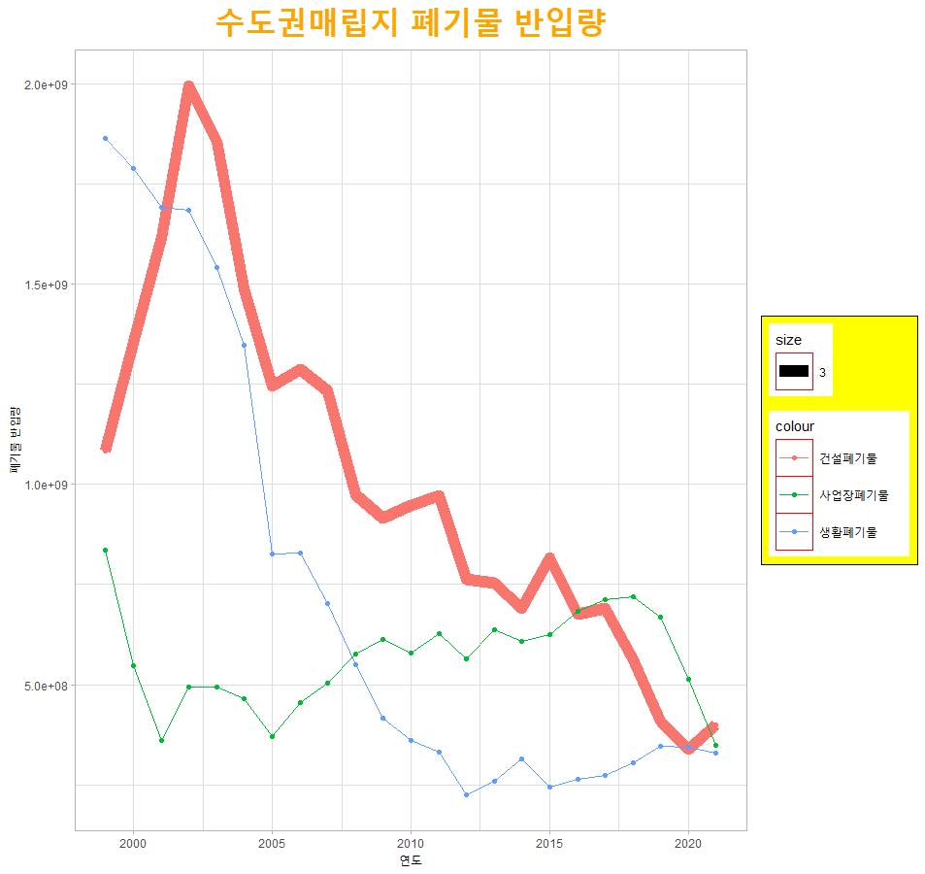
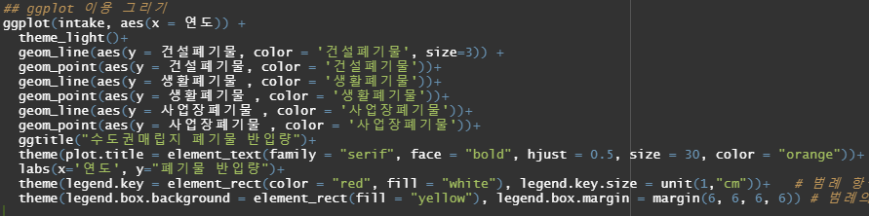
수도권 매립지 현황 파악 후 인사이트 도출
03. EDA
탐색적 데이터 분석
및 시각화
▶ 건설폐기물의 반입량이
타 폐기물 반입량보다 높은 추이 확인
▶ 급격히 감소하는 이유 파악
직매립 금지의 조치를 시행 및 반입 수수료 47.4% 인상
Notes:
먼저, 2000년부터 2021년까지의 수도권매립지 폐기물 반입량을 ggplot 시각화를 통해 건설폐기물, 생활폐기물, 사업장 폐기물을 살펴보고자 하였습니다. 한눈에 들어오기 위한 시각화를 위해 테마와 건설폐기물의 선굵기를 다르게 구현해보았습니다. 이를 통해 두가지 해석을 진행했습니다. 첫째로, 시각적으로도 보이겠지만, 건설 폐기물의 반입량이 타 폐기물 반입량보다 높은 추이를 확인하였습니다. 둘째로는 건설폐기물이 급격히 감소하는 결과가 시각적으로 들어와 왜 감소하는지 추가적인 조사를 해보았는데 그 이유는 직매립 금지의 조치를 시행하였고 반입 수수료를 47.4% 인상을 하였기에 급격하게 감소하였습니다.
매립지난을 해소하기 위해 과거부터 시도했고 수도권매립지의 초과 반입은 예견된 결과라고 해석이 가능했습니다.

Slide 10
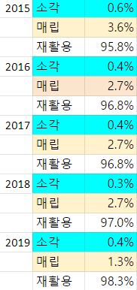
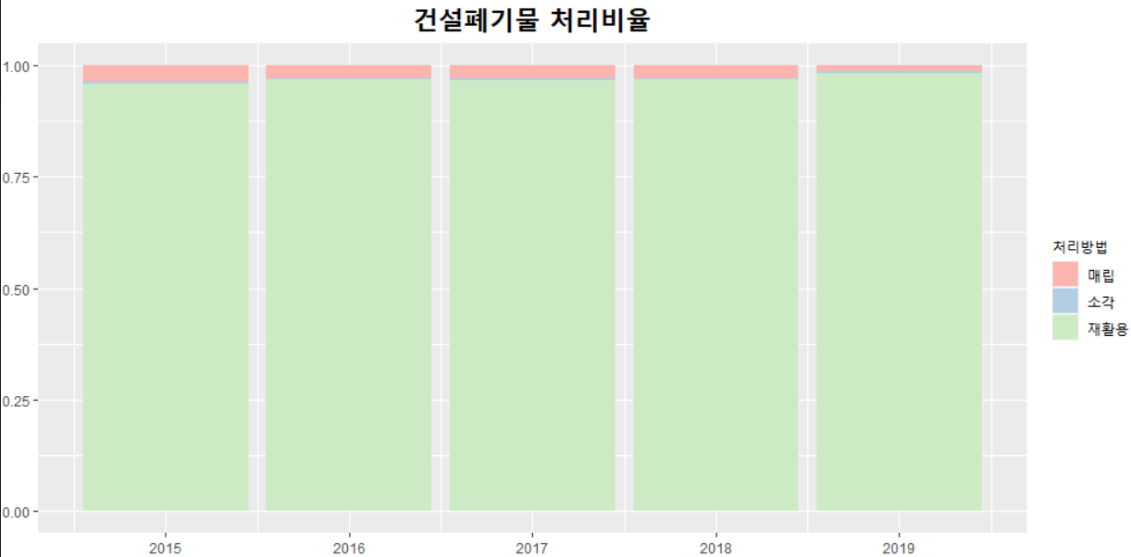
수도권 매립지 현황 파악 후 인사이트 도출
03. EDA
탐색적 데이터 분석
및 시각화
▶ 매립도 적지만,
소각의 비율은 1%도 안되는 추세
Notes:
그렇다면 수도권매립지의 반입량을 2021년 기준 4억 8십2만9천4백10으로 가장 많이 차지하고 있는 건설폐기물의 처리는 매립, 소각, 재활용이

Slide 11


Think
건설폐기물의 소각을 늘리는 방식은 어떤가?

Slide 12
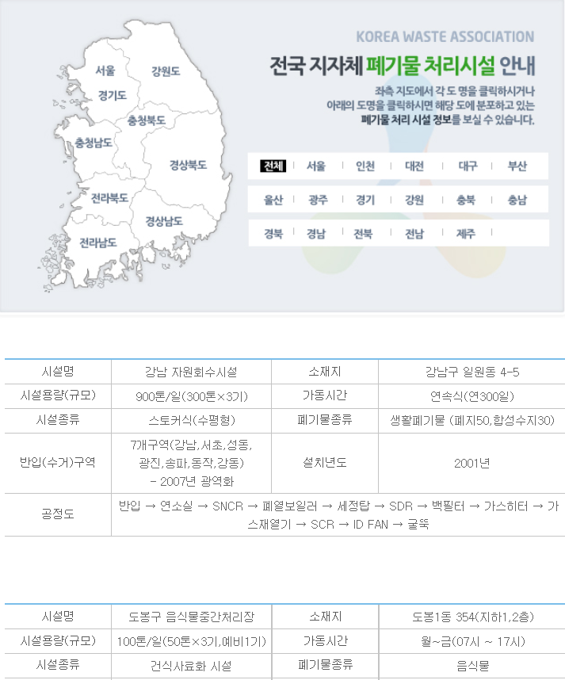
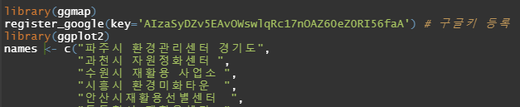
수도권 매립지 현황 파악 후 인사이트 도출
03. EDA
탐색적 데이터 분석
및 시각화
ggmap을 통한 지도 시각화
▶ 평균 1년 소각량 2만3천톤
▶ 서울 4개, 인천 6개, 경기 10개
출처: 한국폐기물협회

Slide 13
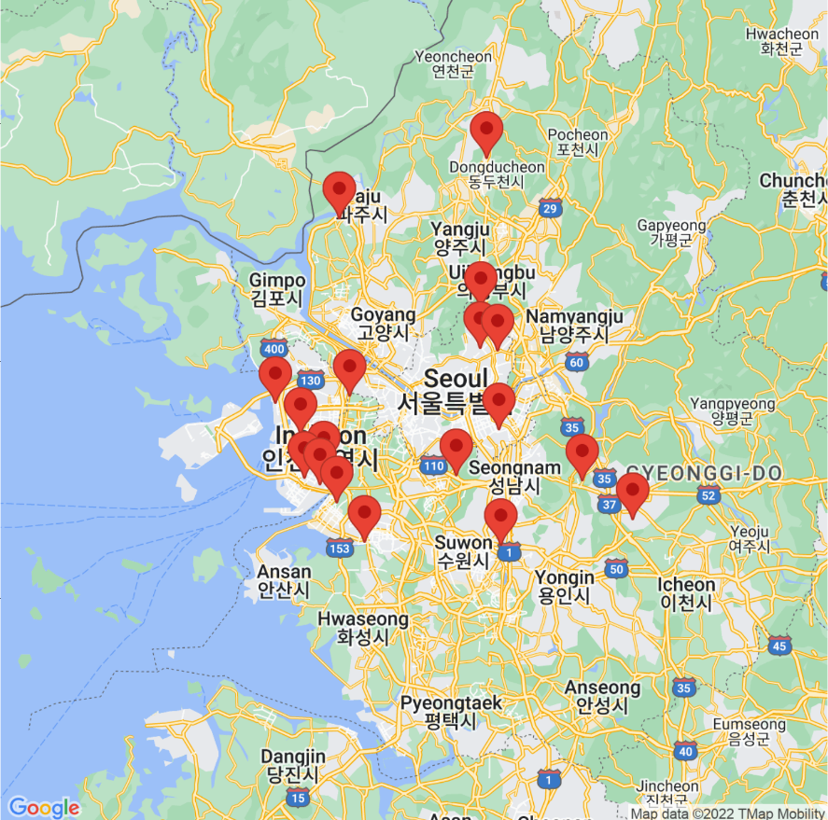
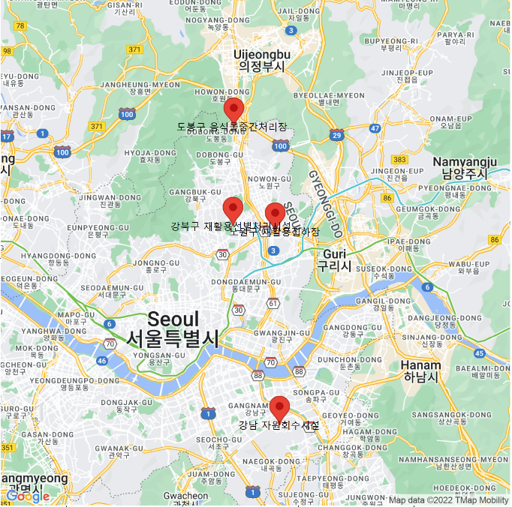
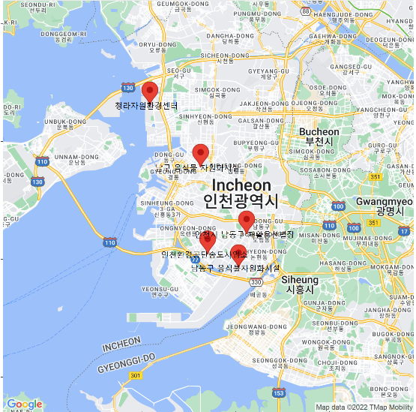
수도권 매립지 현황 파악 후 인사이트 도출
03. EDA
탐색적 데이터 분석
및 시각화
Notes:
서울 4개, 인천 6개, 경기 10개

Slide 14
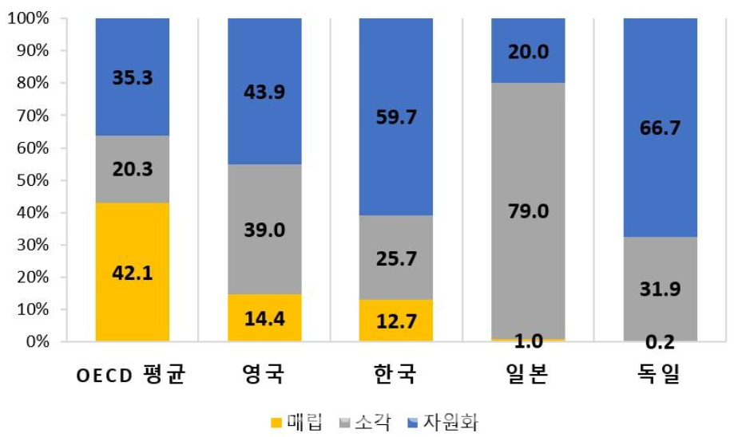
수도권 매립지 현황 파악 후 인사이트 도출
04. 추가적인 문헌조사
출처: 이투뉴스
▶ 2018년 기준 소각처리 비율은 일본이 79%로 가장 높고 이어 영국(39%), 독일(31.9%), 한국(25.7%)

Slide 15
수도권 매립지 현황 파악 후 인사이트 도출
04. 소각화 장점
▶ 폐기물 감량화 : 소각처리 전의 폐기물 부피의 95 ~ 99%, 무게의 80 ~ 85%를 연소가스로 전환 시킴
▶ 폐기물의 위생적 처리 : 폐기물 중의 부패성 유기물, 병원균, 유독성 성분 등을 연소과정을 통해 완전 산화시켜 무해화하기 때문에 다른 어떤 폐기물처리 공정보다 위생적이라 할 수 있습니다.
▶ 에너지 회수이용 : 폐기물 중의 가연성 성분에 잠재되어 있는 에너지를 소각공정을 통해 폐열을 이용하여 지역난방에 공급하고 있습니다.

Slide 16

05 결론
쓰레기 대란을 막기 위해
추가적인 소각시설 추가 증설 제안
매립지는
평균적으로 1년간 455만톤을 처리하고 18년후 8190톤 초과
-> 하루에 7백톤 이상 처리가능한 소각장 10개 필요
Notes:
본 프로젝트에서는

Slide 17
수도권 매립지 현황 파악 후 인사이트 도출
06. 본 프로젝트의 한계점
▶ 폐기물 처리 현지 전문가의 추가적인 자문 필요
▶ 추가적으로 소각로 종류 및 특성에 따라서
어떤 소각화가 설계되어야 하는지에 대한 프로젝트 필요
▶ 데이터 수집 한계로 년도를 정확하게 맞추지는 못함
Notes:
마지막으로 본 프로젝트에 한계점에 대해서 마무리 하며 발표 마무리 하겠습니다. 첫째로는 ~ 둘째로는 ~

Slide 18
수도권 매립지 현황 파악 후 인사이트 도출
사용 데이터 및 출처
▶ 공공데이터 포털
▶ 네이버 뉴스기사
▶ 한국폐기물 협회
▶ 대구공공시설 관리공단https://www.dgeic.or.kr/dgeic_doc.html?cid=21
Notes:
마지막으로 본 프로젝트에 한계점에 대해서 마무리 하며 발표 마무리 하겠습니다. 첫째로는 ~ 둘째로는 ~

Slide 19

감사합니다

